Slide 1


Slide 2
CONVENIO INTERADMINISTRATIVO No. 2041 DE 2021
OBJETO: “AUNAR ESFUERZOS PARA LA ATENCION DE VIAS REGIONALES EN EL DEPARTAMENTO DE CALDAS CON OBRAS DE MEJORAMIENTO EN EL MARCO DEL PROGRAMA PARA LA CONEXIÓN DE TERRITORIOS, EL CRECIMIENTO SOSTENIBLE Y REACTIVACION 2.0
”

Slide 3
SOLICITUD DE LIBERACION DE RECURSOS DEL CONVENIO

Slide 4
CONTENIDO
01. Información General del Convenio
02. Objeto de la solicitud
03. Registro Fotográfico
www.invias.gov.co

Slide 5
01. INFORMACION GENERAL DEL CONVENIO
FICHA TECNICA DEL CONVENIO
ÍTEM | DESCRIPCIÓN
CONTRATISTA | DEPARTAMENTO DE CALDAS
No CONVENIO | 2041 DE 2021
GESTOR DEL PROYECTO | Ing. Carlos Mauricio Zuluaga Gómez
SUPERVISOR DEL CONVENIO | Ing. Julio Enrique Guevara Jaramillo
VALOR INICIAL | $ 534.614.000.000,00
PLAZO INCIAL | 31 DICIEMBRE 2030
MODIFICACIÓN 1 | REDUCCIÓN (12.000.000.000,oo)
PLAZO ACTUAL | 31 DICIEMBRE 2030
VALOR ACTUAL | $ 522.614.000.000,00
www.invias.gov.co

Slide 6
SOLICITUD LIBERACIÓN DE RECURSOS DEL CONVENIO POR VALOR DE $13.000.000.000,oo DE LA VIGENCIA DEL 2024
02. OBJETO DE LA SOLICITUD
www.invias.gov.co

Slide 7
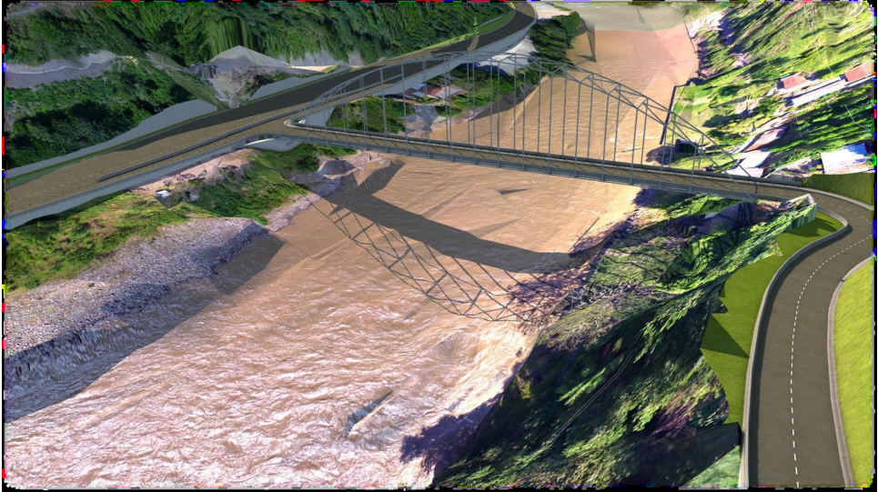
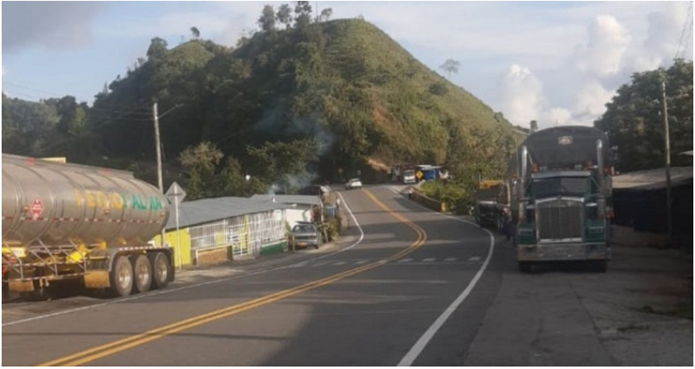
03. REGISTRO FOTOGRÁFICO
PUENTE DEL AGUACATE AGUADAS ARMA – LA MARIA
Vía MANIZALES-MARIQUITA
www.invias.gov.co

Slide 8
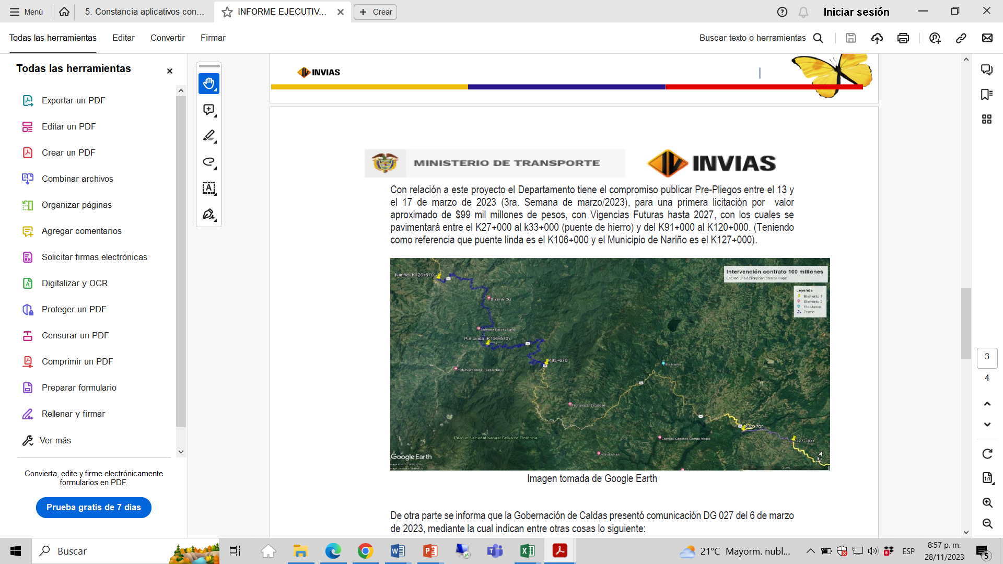
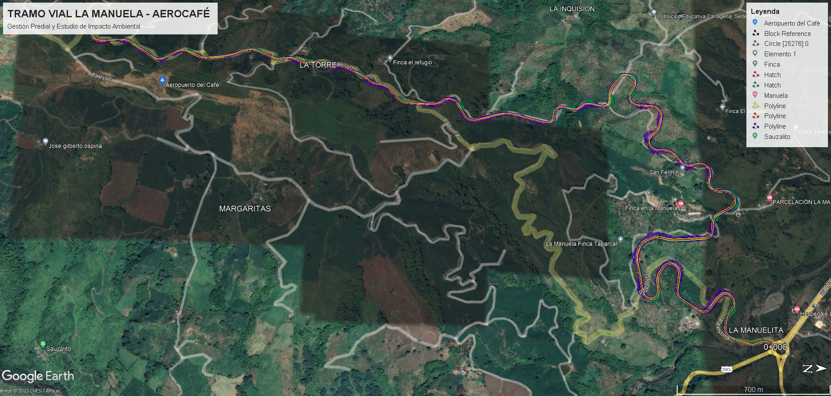
03. REGISTRO FOTOGRÁFICO
VIAS DEL RENACIMIENTO DORADA -SONSON
Vía LA MANUELA-AEROCAFE
www.invias.gov.co

Slide 9


